Slide 1
Unità 4
Connettere il CGC nel contesto delle risorse umane
Prof. Dr. Peter Weber, Prof. Dr. Bettina Siecke, Dr. Matthias Zick-Varul
This license lets you (or other party) share, remix, transform, and build upon this material non-commercially, as long as you credit the Connect! project partners and license your new creations under identical terms.

Slide 2
Obiettivi di apprendimento dell’Unità 4
Collegare il Career Guidance e Counseling (CGC) con il lavoro sullo sviluppo della carriera da parte dell’HR
Utilizzo di diversi metodi di CGC e Coaching nel contesto delle risorse umane, in particolare lavorando con le PMI
Lavorare con diversi gruppi target (partecipanti all'IFP, tirocinanti, dipendenti più anziani, persone con qualifiche inferiori o bisogni speciali) e tramite diversi format (vicino al posto di lavoro, in gruppo, a distanza/online)

Slide 3
Introduzione – Obiettivi dell‘Unità
Gli studenti e le studentesse, al termine della sessione, saranno in grado di:
definire termini e concetti di base del CGC (come orientamento, consulenza, coaching, supervisione ecc.), inclusi i nuovi concetti del CGC (ad es., agile concept, individualized concept)
spiegare gli aspetti di base dell' HRD (vedi anche l'Unità 2)
descrivere le intersezioni di CGC all'interno di HRD
Sulla base di ciò, saranno inoltre in grado di descrivere esempi di pratiche comuni buone e innovative all'interno delle imprese e di riflettere sull'uso di diversi concetti e pratiche di CGC nell’ HRD considerando vantaggi e svantaggi nelle varie prospettive.

Slide 4
STEP PER RAGGIUNGERE GLI OBIETTIVI DI APPRENDIMENTO
Step 1
Acquisire familiarità e una comprensione di base del concetto del CGC
Step 2
Discutere e comprendere l'importanza in evoluzione del CGC nel mondo del lavoro

Slide 5
Introduzione
Lo sviluppo del personale o sviluppo delle risorse umane (HRD) è un campo in cui la consulenza svolge oggi un ruolo importante
L'HRD va inteso in stretta interconnessione con l'organizzazione operativa del lavoro e il suo cambiamento
L'obiettivo di questa sessione è creare una base di discussione per i consulenti e/o il personale delle risorse umane che desiderano conoscere meglio la connessione tra orientamento e consulenza professionale (CGC) e HRD.
Leggere il materiale n. 1

Slide 6
Brainstorming & Discussione
Che cosa conosci della CGC all'interno del mondo del lavoro/nelle imprese?
Quali sono le tue esperienze e opinioni?
Raccogliere le idee dei partecipanti su una lavagna a fogli mobili o una lavagna.
(L’insegnante riferisce lo scopo della sessione 1 e quindi si collega con l'unità 1, 2 e 3)

Slide 7
Lettura aggiuntiva:
Per approfondire:
Leggi il materiale n. 1
Discutere sulla seguente domanda:
Qual è l'argomento del documento? Perché la consulenza, o il CGC più nello specifico, è più rilevante oggi?
Scrivi le tue riflessioni

Slide 8
Attività di Apprendimento 1: Conoscere le definizioni di base di CGC e altri concetti “innovativi”
Per ampliare la comprensione del CGC o del contesto aziendale è necessario partire da una definizione contemporanea di CGC, collegarla con le riflessioni sui quesiti di cui si occupa oggi il CGC.

Slide 9
STEP PER RAGGIUNGERE GLI OBIETTIVI DI APPRENDIMENTO
Step 1
Introduzione da parte del docente basata sul materiale 2
Step 2
Brainstorming, raccolta delle conoscenze pregresse e domande

Slide 10
Introduzione all‘Attività di Apprendimento 1
Carriera: la carriera oggi è vista come legata alle attività (lavori) piuttosto che ai percorsi di carriera; è individualizzata, imprevedibile, rischiosa, fragile; frequenti sono le carriere atipiche; le carriere possono essere basate su progetti.
CGC: l’orientamento e la consulenza professionale, come tecniche di comunicazione professionale, vengono applicate in molti contesti. Pertanto, l'orientamento e la consulenza possono essere un elemento significativo e importante nel contesto dell'orientamento professionale, della promozione dell'occupazione o dell'inserimento lavorativo, del coaching professionale e in altri contesti.
Se si preferisce distinguere tra consulenza e orientamento, la consulenza viene utilizzata principalmente per un'interazione di aiuto e di risoluzione dei problemi tra due individui (Weber, 2013). L'orientamento rappresenta un ampio repertorio di forme di azione. Comprende altre offerte di orientamento professionale, consulenza di gruppo o servizi di informazione (cf. OECD 2004, p. 19; Commission of the European Community 2005, p. 11; ELGPN, 2014).
Vedi il materiale n. 2

Slide 11
Attività di Apprendimento 1
Discuti le seguenti domande:
Qual è il contesto in cui CGC viene incorporato oggi?
Quali sono i “driver” dell cambiamento?
Quali sono i cambiamenti nel CGC?
Che cosa può offrire il CGC ai dipendenti?
Scrivi le tue riflessioni.
Per approfondire, leggi il materiale n. 3 e 4.

Slide 12
Attività di Apprendimento e Attività Didattica 2:
Conoscere gli aspetti di base dell'HRD
Come base per l'ulteriore discussione delle intersezioni tra CGC e HRD, verranno presentati gli aspetti di base dell' HRD, sui quali verrà poi effettuata una riflessione.
Presenteremo una panoramica degli aspetti di base dell' HRD da cui si evidenziano le intersezioni con il CGC.

Slide 13
STEP PER RAGGIUNGERE GLI OBIETTIVI DI APPRENDIMENTO
Step 1
Acquisire familiarità con il ciclo HRD – condividere le conoscenze sui passaggi principali e sugli aspetti specifici
Step 2
Pensare ai cambiamenti nelle aziende e nell'HRD, discutere i collegamenti tra HRD e CGC

Slide 14
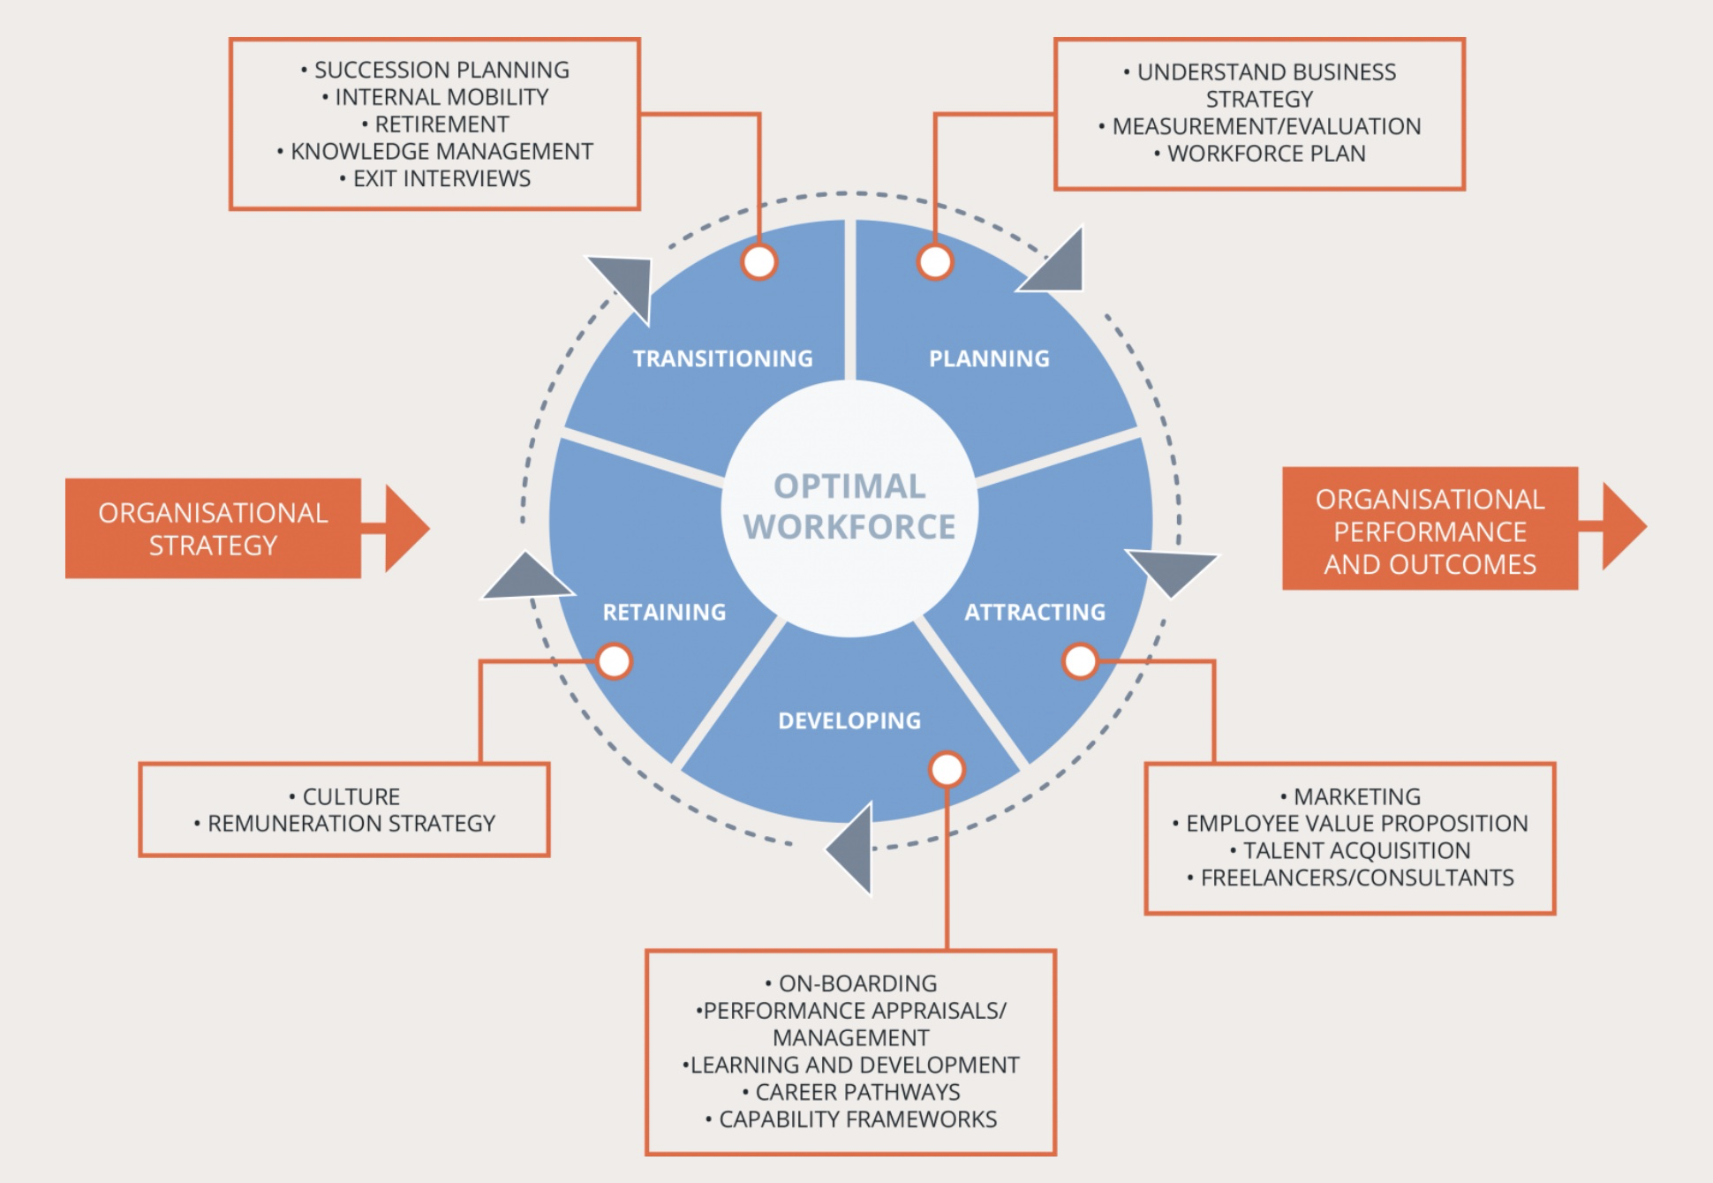
Il ciclo HRD
Il grafico mostra il ciclo HRD.
In esso il personale viene connesso alle principali attività di HRD.
Identifichiamo le intersezioni tra il ciclo HR e il Career Counseling.
Source: Mona Momtazian, Expert 360,
https://expert360.com/resources/articles/talent-management-important (2020-04-06).

Slide 15
Attività di Apprendimento 2
Leggi il materiale n. 5 e discuti le seguenti domande:
Dove si intravedono le linee di sviluppo nel campo delle risorse umane?
Quali sono i collegamenti tra HRD e CGC?
Annota le tue riflessioni.

Slide 16
Attività di Apprendimento 3: Sviluppare conoscenze sulle intersezioni tra CGC e HRD nelle imprese
In questa attività di apprendimento imparerai e rifletterai sulle intersezioni tra CGC e HRD.
Verranno presentati esempi pratici di intersezioni tra CGC e HRD. Tutti gli esempi derivano da casi empirici, raccolti dagli autori di questa sessione o dalla letteratura pubblicata.
La tua attività di apprendimento consiste nell'analizzare i brevi esempi e nel formulare domande (critiche) per ampliare la tua sensibilità e la tua conoscenza su queste intersezioni.

Slide 17
STEP PER RAGGIUNGERE GLI OBIETTIVI DI APPRENDIMENTO
Step 1
Finora i collegamenti espliciti tra le tradizioni e le teorie CGC con quelle dell‘HRD sono piuttosto deboli. Quali questioni critiche o poco chiare sorgono dall'incrocio tra consulenza professionale e HRD?
Step 2
Vengono presentati esempi pratici di intersezioni tra CGC e HRD. Tutti gli esempi derivano da casi empirici, raccolti dagli autori di questa sessione o dalla letteratura pubblicata.

Slide 18
Introduzione all‘Attività di Apprendimento 3
Il career counselling in azienda è ancora poco orientato strategicamente e piuttosto strumentale.
I contenuti della consulenza nel HRD, sia da parte dei consulenti sia da parte del gruppo target (ovvero i gruppi di dipendenti che vi hanno accesso), non sono chiari o piuttosto diversi tra di loro.
In termini di accesso, dal punto di vista delle risorse umane, l'attenzione si concentra principalmente sulla promozione di gruppi di dipendenti particolarmente forti o di talento.
I servizi di consulenza che sono incorporati nell'azienda sono spesso intesi in un triangolo tra cliente, consulente o coach e azienda, che porta a un diverso tipo di contratto.
Per maggiori dettagli, leggere il materiale n. 6

Slide 19
Attività di Apprendimento 3
Leggete il materiale n. 7. L’attività di apprendimento consiste nell'analizzare i brevi esempi rispetto alle conoscenze CGC e HRD e nel formulare domande (critiche) per ampliare la vostra sensibilità e le vostre conoscenze su queste intersezioni.
Quali collegamenti vedete tra il ciclo HRD e le offerte CGC?
Chi sta beneficiando del servizio?
Quali sono le domande che vi ponete per i diversi esempi?
Scrivete le vostre riflessioni.
Utilizzare il materiale n. 7. Costituire 2 gruppi: il gruppo 1 lavora sugli esempi 1- 4, il gruppo 2 lavora sugli esempi 5 - 8.

Slide 20
CGC nelle PMI
Utilizzo di diversi metodi di CGC e coaching nel contesto delle risorse umane delle PMI: sfide e opportunità.
Che pensieri hai a riguardo?

Slide 21
Brainstorming
Quali pensi siano i concetti e i metodi di CGC che esistono nel contesto delle risorse umane delle PMI?
Quali possibilità e sfide ritieni potrebbero essere possibili o tipiche?
Notes:
No 4.1: Warming up for students; In session 3 selected intersections described in session 1 will be looked at in more detail with respect to HR context in SME. This is done in a more practical way by looking at the use of different methods of CGC, used in HR context of SME.
Possible or typical chances are =
Possible or typical challenges are =
Connections to finalised session 2 are = Using different methods of CGC in HRM with respect to different target groups (apprentices, senior workers, low-skilled workers ethical groups (diversity management) like workplace guidance (and others …)

Slide 22
CGC nelle PMI
CGC nelle HR nel contesto delle PMI
L'importanza delle intersezioni e dell'integrazione di CGC nel contesto delle risorse umane è evidente (prospettiva normativa)
Si hanno minori conoscenze sulle intersezioni e sull'integrazione di CGC nel contesto delle risorse umane nelle PMI (prospettiva empirica).
Si sa molto meno del CGC interno nel contesto delle risorse umane delle PMI e dei metodi utilizzati in questi contesti
Diversi fornitori di consulenza esterna stanno lavorando in questo campo ed è possibile identificare alcune informazioni sui metodi utilizzati in questi campi
Nei passaggi successivi (1) viene fornita una panoramica sui metodi di CGC e sui fornitori di consulenza esterni e (2) i professionisti, attraverso un lavoro di gruppo, scopriranno il diverso uso dei metodi nel CGC nel contesto delle PMI

Slide 23
Metodi CGC
Metodi di CGC (= tecniche, strategie)
Esistono in una vasta gamma
Sono presenti diverse definizioni
appartengono ad approcci classici così come ad approcci postmoderni (es., centrato sul cliente, orientato al sistema, orientanto al costruttivismo)
sono sviluppati all'interno di teorie e concetti (paradigma diversi) (vedi teoria della costruzione della carriera e Systems Theory Framework nell'Unità 3) (Savickas 2012, p. 17)
Fonte: Nußbeck 2019, p. 51 ff e p. 104 ff

Slide 24
Metodi CGC (2):
I metodi possono essere…
Orientamento psicoanalitico = metodi di interpretazione dei conflitti inconsci
Consulenza centrata sulla persona = metodi di accettazione, apprezzamento, crescita, congruenza
Counseling cognitivo comportamentale = metodi di nuova valutazione e cambiamento di comportamento
Consulenza sistemica = metodi come riformulazione, intervento paradosso, domande specifiche
Paradigmi postmoderni = CCT (metodi di narrazione, costruzione, decostruzione, ricostruzione, ricostruzione e azione, colloquio di costruzione di carriera, scala CAAS di adattamento alla carriera) o STF (approccio narrativo con inclusione del significato dei contesti sociali)
Resources: McMahon 2016; Savickas 2012, p. 17
Notes:
STF = Story telling approach with methods or techniques like reflection, connectedness, meaning making, learning, agency

Slide 25
Panoramica sui providers di consulenza esterna per le PMI
I possibili fornitori esterni di CGC nel contesto dell'HRM nelle PMI includono:
Il Servizio Pubblico per l'Impiego offre "consulenza ai datori di lavoro"
approcci come "consulenza del mercato del lavoro" e "consulenza per la qualificazione"
Camere dell'industria e del commercio rispettivamente camere dell'artigianato in Germania
Molteplici offerte (formazione professionale e training, istruzione e formazione continua, percorsi di qualificazione, riconoscimento delle competenze, qualificazione dei formatori, ecc.)

Slide 26
Panoramica sui providers di consulenza esterna per le PMI (2)
Associazioni di imprese per settori/linee industriali
Per esempio, iniziativa nazionale di stakeholder statali e non statali “Iniziativa Nuova Qualità del Lavoro INQA“
segmento di INQA è "Valore aziendale: Umano" ("unternehmensWerte:Mensch")
Altri fornitori
offerte del governo federale tedesco, degli stati federali, consulenti del management, progetti UE/nazionali/regionali

Slide 27
CGC per gruppi di dipendenti svantaggiati
Perché dovrebbe essere fatto?
Quali sono i vantaggi e quali sono le difficoltà?
Come dobbiamo procedere?

Slide 28
Opportunità disuguali, potenziali inutilizzati
Per esempio
Persone di diversa etnia
Dipendenti più anziani
Lavoratori con poche o nessuna qualifica formale
Donne
Dipendenti con disabilità e/o malattie croniche
LGTB+
INTERSEZIONALITÀ!

Slide 29
Perché preoccuparsi? Soldi e moralità!
Il caso della giustizia sociale
Il caso aziendale
La disuguaglianza di opportunità significa che le persone, per vari motivi, non possono sviluppare il loro pieno potenziale. Ciò influisce sulla loro situazione economica, sul loro benessere e salute generale, sulla loro autostima e sulla loro capacità di partecipare ai processi decisionali. Ciò può interessare persone con storie di migrazione, donne, minoranze etno-religiose, persone provenienti da contesti socio-economici svantaggiati, persone con disabilità, membri delle comunità LGTBQ e altri. Nelle società democratiche, tale svantaggio non è accettabile.
Se i dipendenti, per qualsiasi motivo, non sono in grado di sviluppare il loro pieno potenziale, ciò è dannoso per il business, perché le organizzazioni e le società non possono utilizzare al meglio le proprie risorse umane. Di fronte alle sfide della digitalizzazione, del cambiamento demografico e della crescente incertezza in generale, lasciare le risorse umane non sviluppate oggi ha ancora meno senso dal punto di vista economico che mai.

Slide 30
Prestare attenzione - a te stesso e all'altro
Pratica critico-riflessiva
Consulenza attenta
Per capire le persone devi capire anche la differenza nelle esperienze collettive!
Rifletti su come il tuo background influisce sulla tua accoglienza e sulla risposta alle persone con background diversi dal tuo
È più importante informarsi e imparare costantemente in collaborazione che avere conoscenze fisse su gruppi specifici
La consapevolezza critica è necessaria, ma non sufficiente!
Lavora sul presupposto che le persone normalmente hanno ragioni per il modo in cui agiscono, rispondono o sono inattive e irresponsabili
Modifica il tuo approccio in modo da poter soddisfare le esigenze dei gruppi target piuttosto che cercare di insegnare loro ad adattarsi al tuo

Slide 31
Consulenza per gruppi specifici nelle organizzazioni
Una terza parte a bordo
Mediazione, advocacy e alleanza
L'accesso può essere un problema: trova il modo di creare attenzione al bisogno (riporta il caso aziendale, ma non dimenticare mai il caso sulla giustizia!) - aggancia il CGC al HRD
Conosci l'organizzazione! È il luogo principale di vincoli e opportunità. Sii esperto nella sua lingua!
Diventa un agente di innovazione! Se non ci sono opportunità nell'organizzazione, forse possono essere create?
Preparati a negoziare conflitti di interesse!
Sii pronto a partecipare alle conversazioni tra datore di lavoro e dipendente
Sii un sostenitore dove necessario, ma mira a essere un alleato in ogni momento e incoraggia la rappresentanza ovunque tu possa

Slide 32
Lavoro di gruppo – casi studio
30 minuti per completare l'attività assegnata assieme al tuo gruppo
PRECISAZIONE
Questi sono solo esempi – tieni sempre presente che:
Ci sono molti campi che non possiamo affrontare qui
I campi non sono mai omogenei!
I campi si intersecano!
Il nostro obiettivo non è quello di instillare una conoscenza completa, ma di pensare a come lavorare come professionista CGC all'interno di contesti di PMI e/o con individui all'interno delle PMI e tra gruppi specifici!
3
Preparate una presentazione di 5 minuti con lavagna a fogli mobili in classe
Gli argomenti riguardano le sfide dell'integrazione delle pratiche CGC nei contesti delle PMI e del lavoro con gruppi particolari all'interno delle organizzazioni
connect-erasmus.eu

Slide 33
Lavoro di gruppo – casi studio
30 minuti per completare l'attività assegnata con il tuo gruppo. Preparate una presentazione con lavagna a fogli mobili di 5 minuti per la classe
Gli argomenti riguardano le sfide dell'integrazione delle pratiche CGC nei contesti delle PMI e del lavoro con gruppi particolari all'interno delle organizzazioni
3
Argomenti
[compila indicando quali argomenti hai assegnato ai gruppi (da tre a sei partecipanti ciascuno)]
connect-erasmus.eu

Slide 34
Discussione – Cosa abbiamo imparato?
1
3
Riflessione/riassunto:
Intersezioni tra HRD e CGC: sfide e vantaggi
2
Domanda:
Dove vedete delle opportunità nelle vostre attività professionali?
4
connect-erasmus.eu
Notes:
Per la riflessione: riassumere sotenendo che evidentemente sembrano esserci preziose opportunità e benefici nel rendere l'orientamento professionale e la consulenza una parte integrante della pratica organizzativa (anche date le sfide) – è un percorso che dovrebbe essere perseguito.
Ma qual è il punto di vista del praticante: vedi possibilità nella tua pratica? Hai avuto esperienze positive (o negative)?

